Slide 1
Лідер факультету
Соціальний проєкт

Slide 2

Ідея проєкту
Я хочу представити соціальний проєкт, який називається «Університет без стін». Це ініціатива, що має на меті створити простір для взаємопідтримки між студентами. Ми часто стикаємося з труднощами — навчальними, емоційними, побутовими — і не завжди знаємо, до кого звернутися. Цей проєкт покликаний змінити це.

Slide 3

Суть проєкту
«Університет без стін» — це платформа, де студенти можуть звернутися за порадою, допомогою чи просто підтримкою. Це місце, де першокурсник може поговорити з старшокурсником, де можна знайти ментора, де можна просто виговоритися. Це неформальні зустрічі, онлайн-спільнота, живі розмови — усе, що допомагає відчути, що ти не один.

Slide 4

Чому це важливо
Ми живемо в час, коли багато хто відчуває ізоляцію, навіть перебуваючи серед людей. Особливо це стосується студентів, які тільки починають свій шлях. Я вірю, що університет має бути не лише місцем знань, а й місцем підтримки. І якщо ми самі створимо таке середовище, воно буде справжнім.

Slide 5
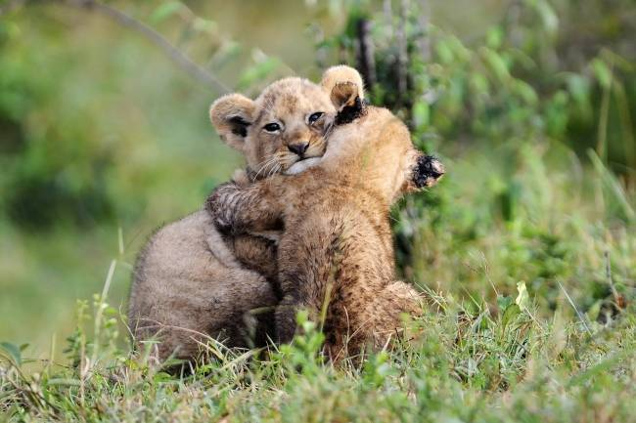
Хто може долучитися
Цей проєкт відкритий для всіх. Не потрібно бути лідером чи мати досвід — достатньо бажання бути корисним. Студенти, викладачі, представники студентської ради — кожен може стати частиною цієї ініціативи. Головне — бути щирим і готовим слухати.

Slide 6

Очікувані результати
Я не обіцяю революцій, але вірю в еволюцію. Якщо хоча б кілька студентів відчують, що їм стало легше, що вони знайшли підтримку — це вже успіх. Якщо ми зможемо створити культуру відкритості, довіри і взаємодопомоги — це буде справжня зміна.

Slide 7
Завершення
Я дякую за можливість бути частиною цього конкурсу. Для мене це не просто презентація — це крок до того, щоб стати активною, відповідальною і свідомою студенткою. Я вірю, що зміни починаються з простого: з бажання діяти. І я готова діяти.

Slide 8


